Slide 1
영화 메모장
고양이조
2 0 2 0 0 7 7 8 동 려 운
2 0 2 1 1 0 2 7 차 예 원

Slide 2
컨셉
영화를 기록하는 메모장

Slide 3
Part 1
기능 설명

Slide 4



1
추가 기능
내용을 입력하세요
이미지 업로드
입력 예시 랜덤 문장
그림판 저장

Slide 5
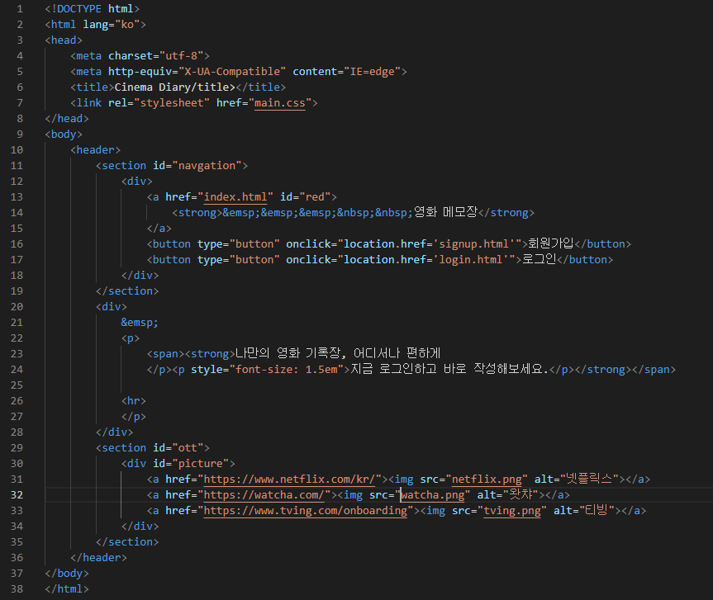
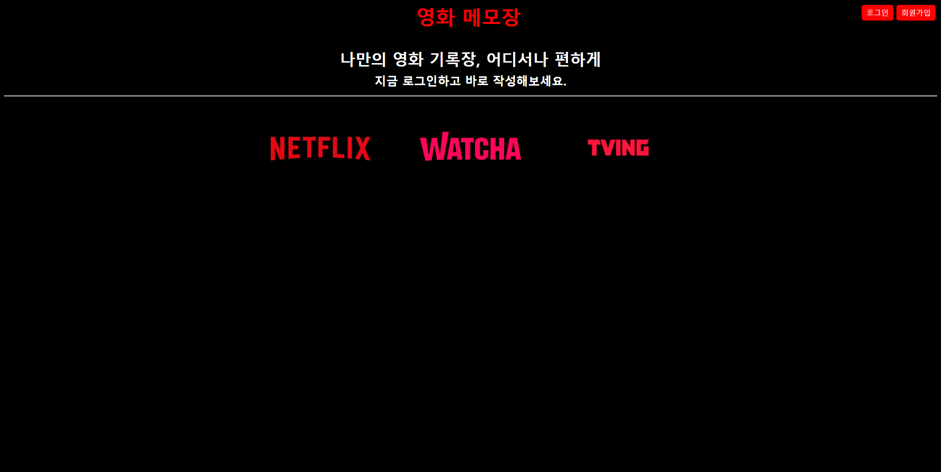
1
메인
A
B

Slide 6
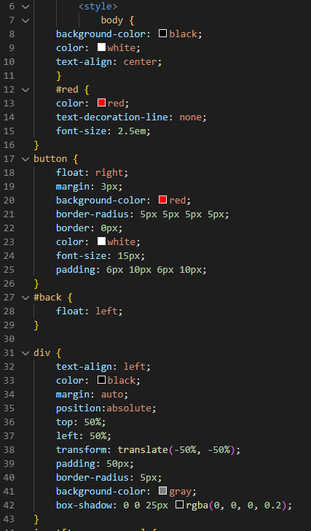
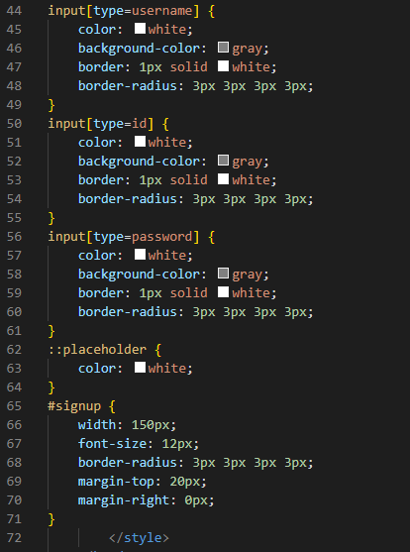
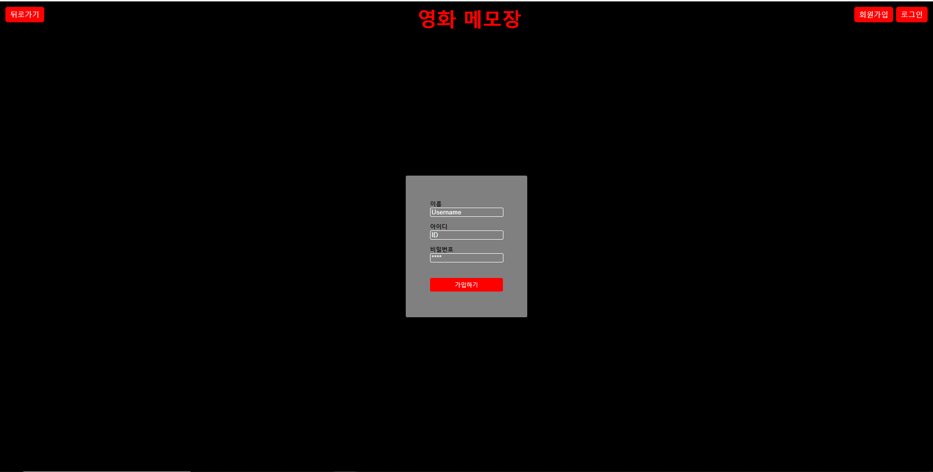
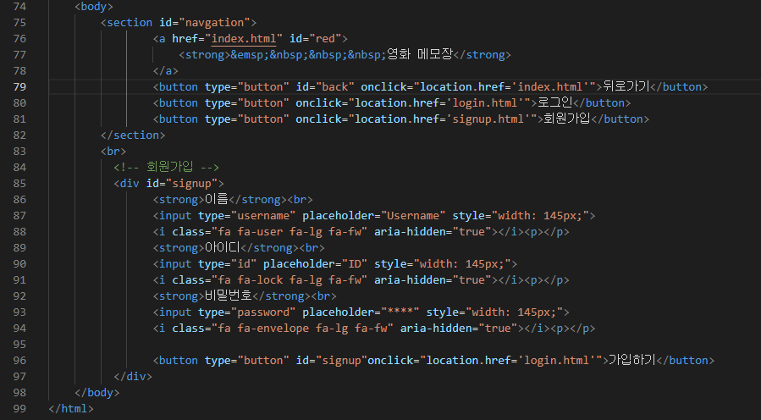
1
회원가입
A
B

Slide 7
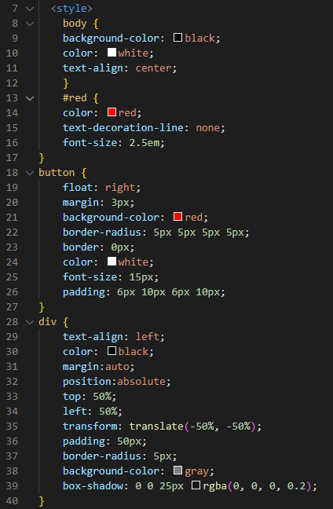
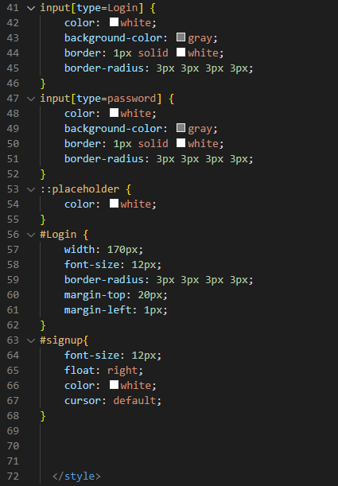
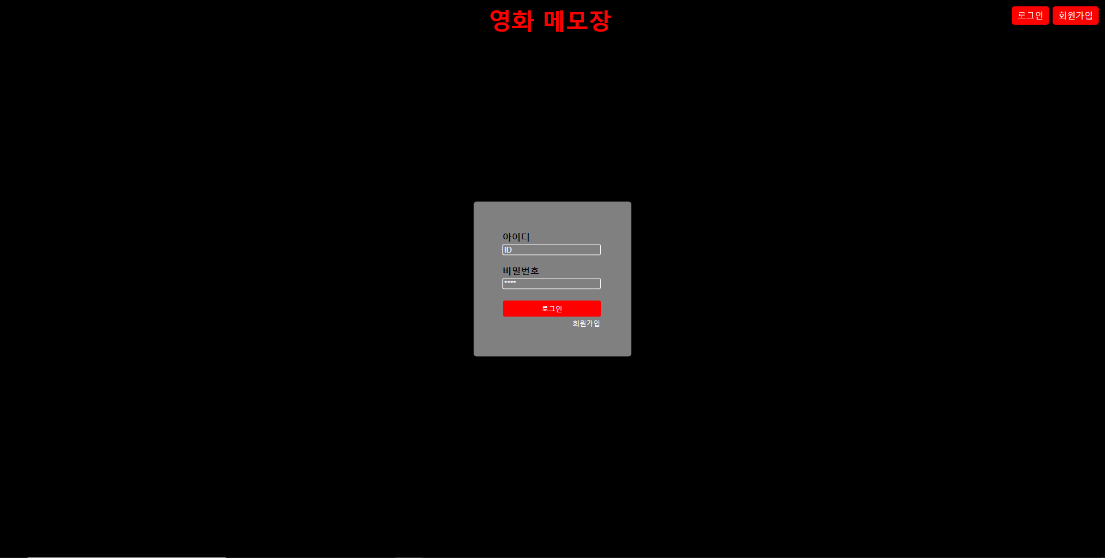
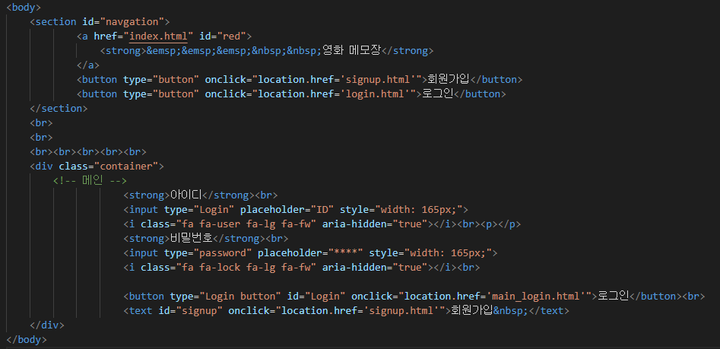
1
로그인
A
코드
B

Slide 8
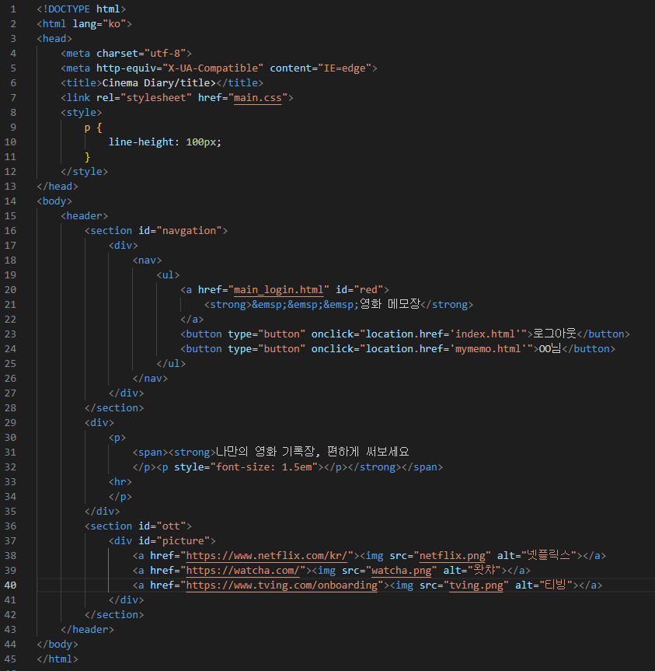
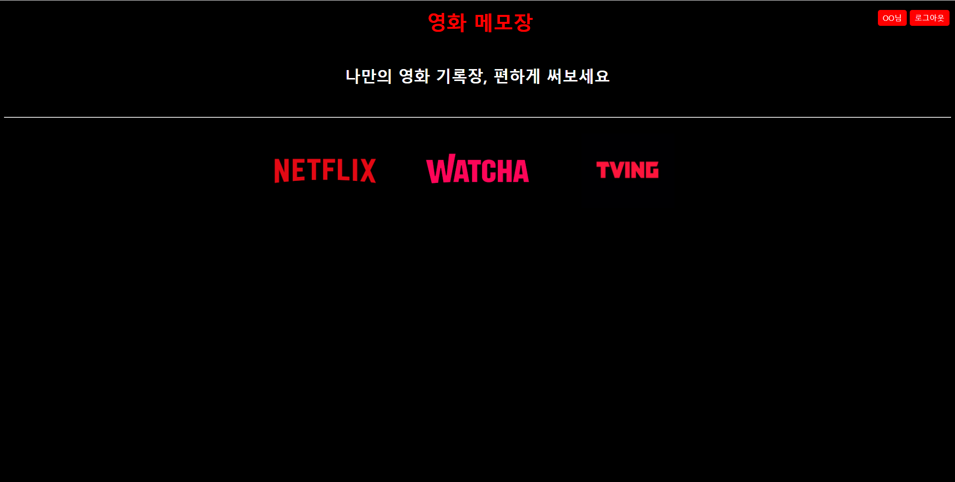
1
메인-로그인 후
A
B

Slide 9
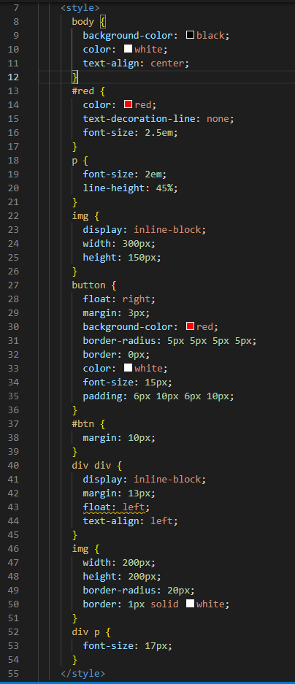
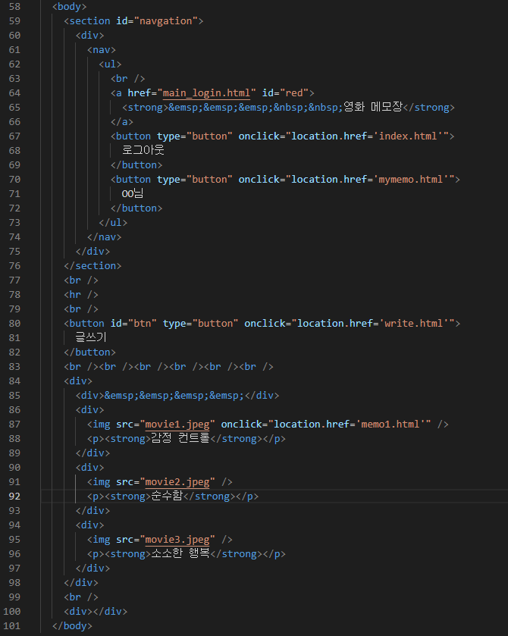
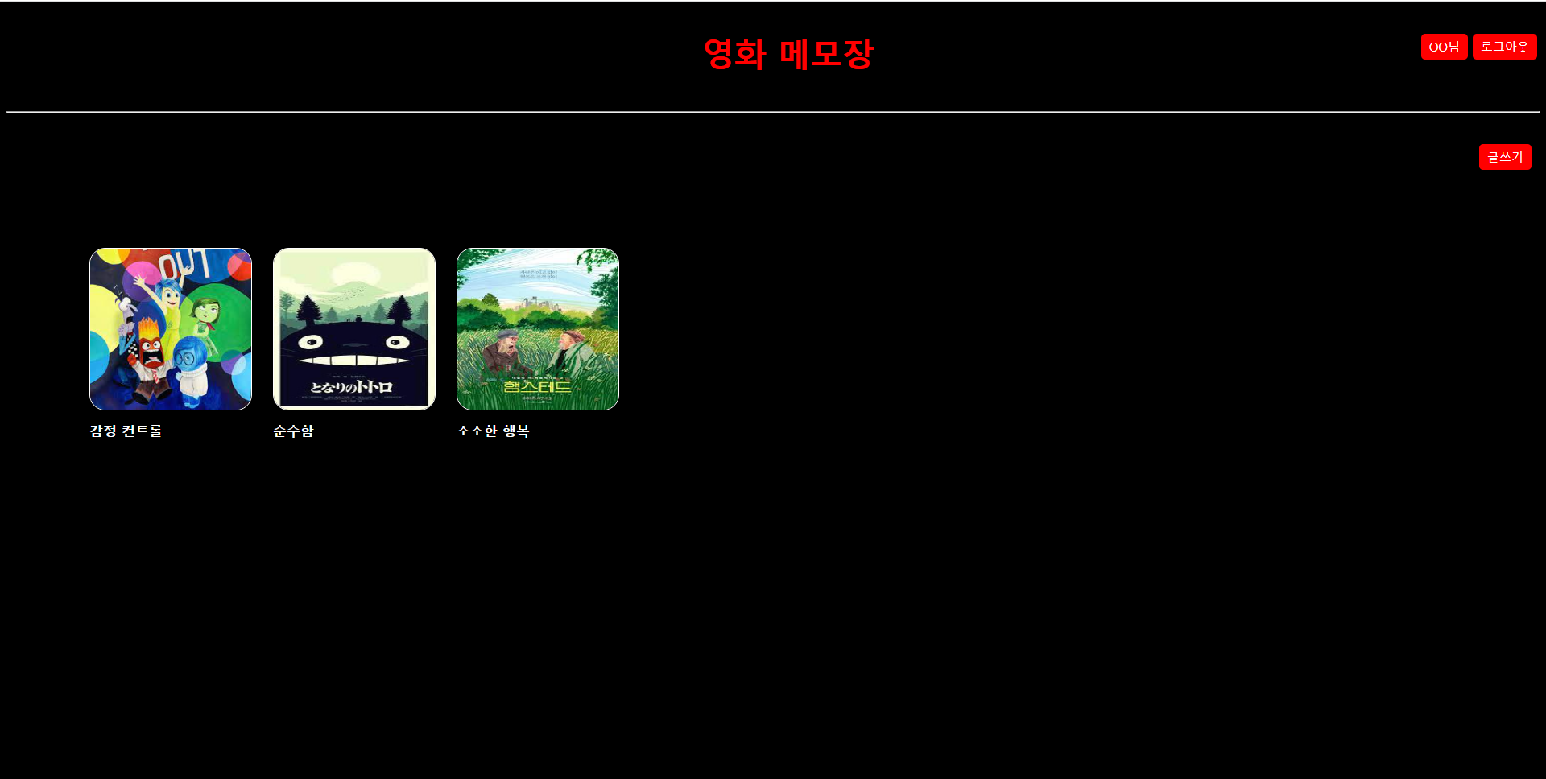
1
내 메모장
A
B

Slide 10
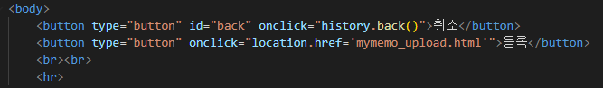
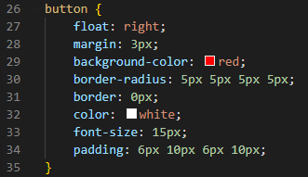
1
글쓰기 – 등록 & 취소
A
B

Slide 11
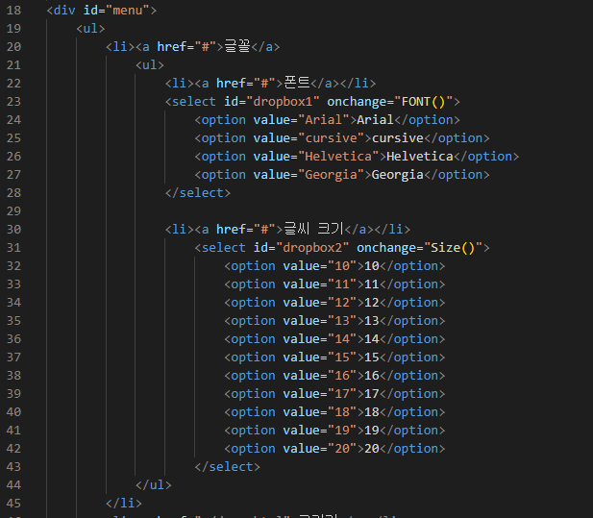
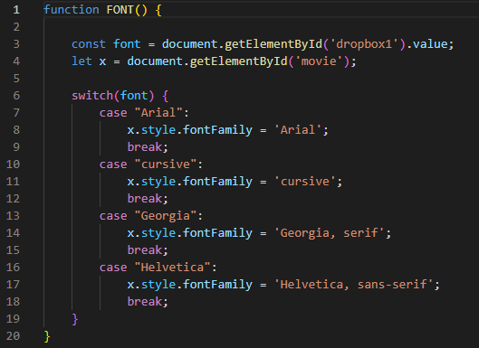
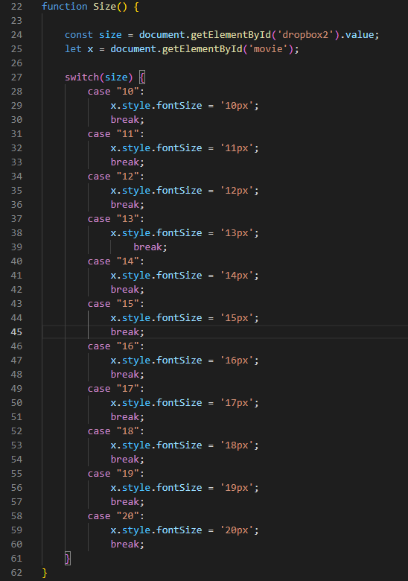
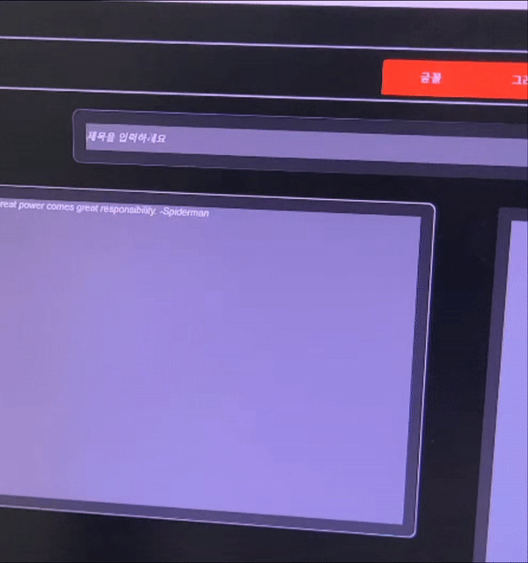
1
글쓰기 - 폰트, 글씨크기
A
B

Slide 12
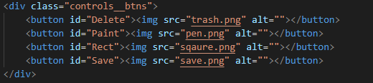
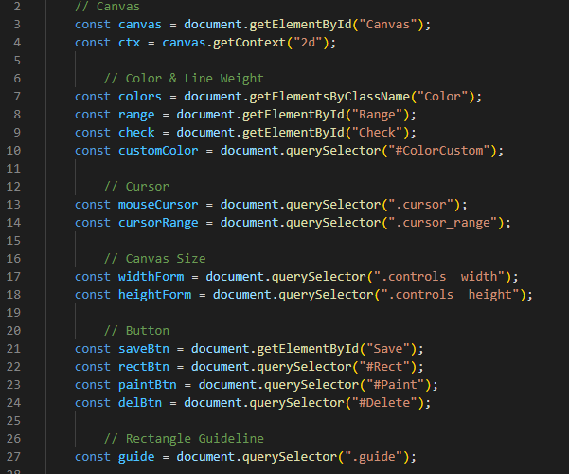
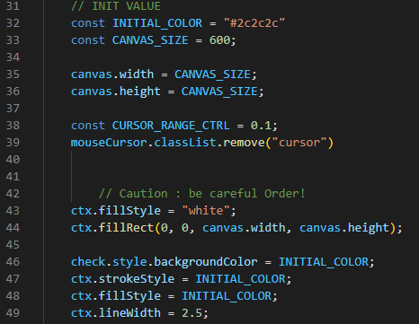
1
그림판
A
B

Slide 13
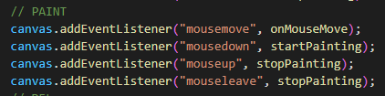
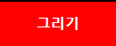
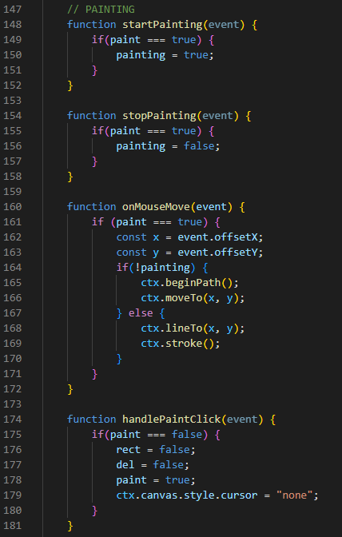
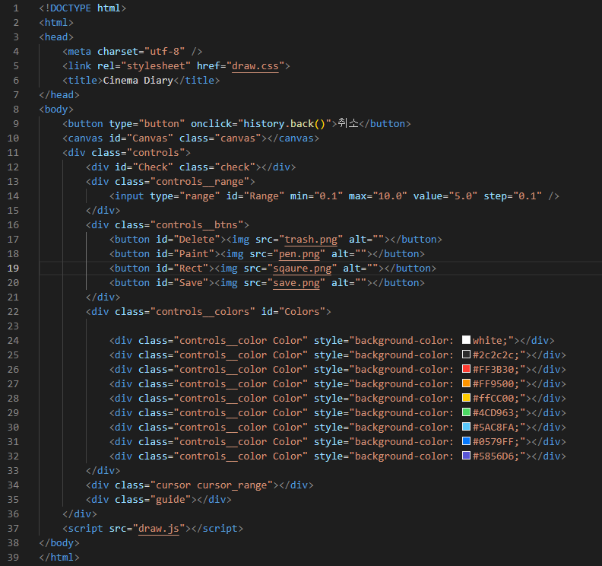
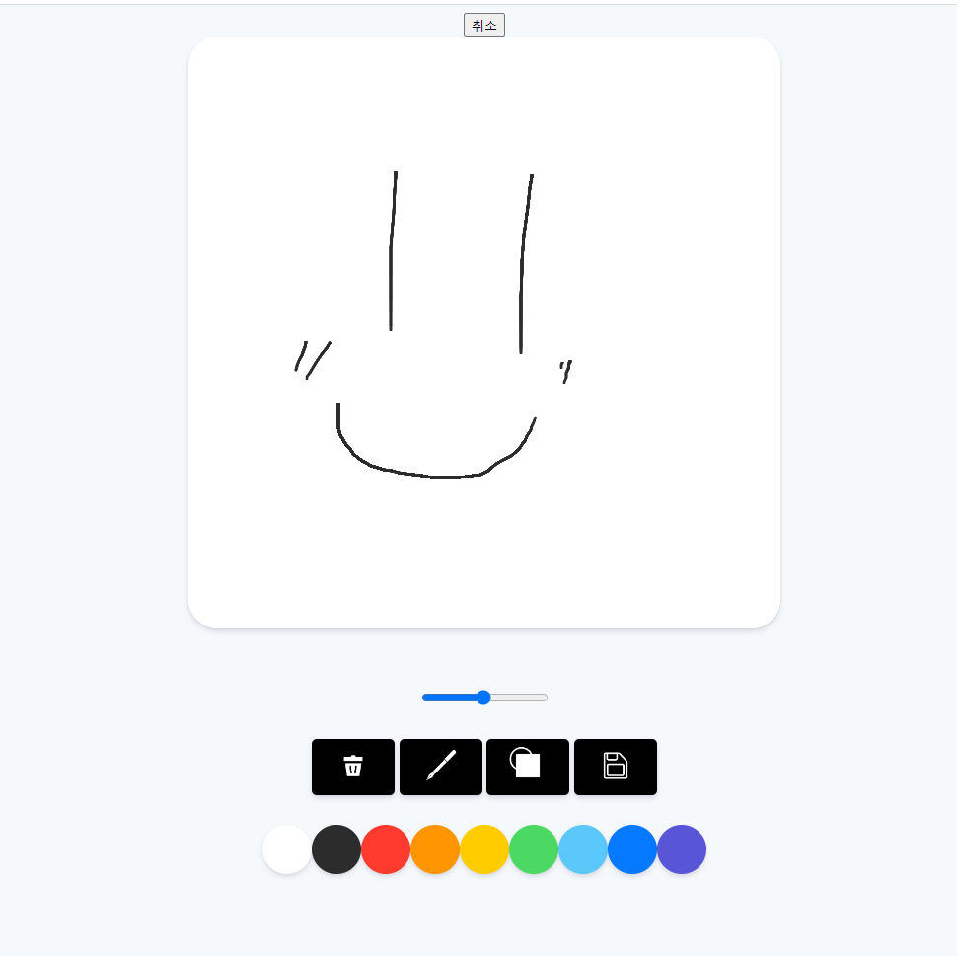
1
그림판 - 그리기
A
B

Slide 14
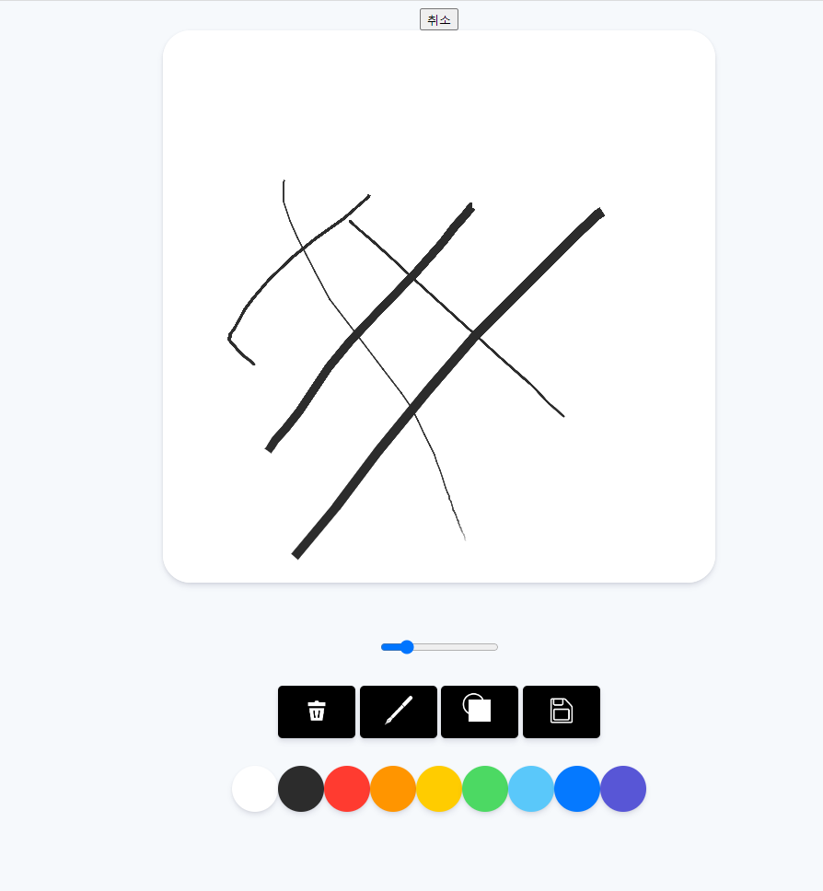
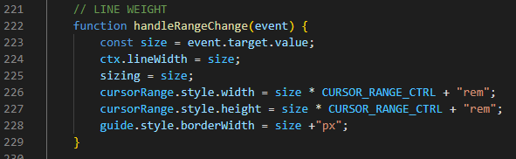
1
그림판-선굵기
A
B

Slide 15
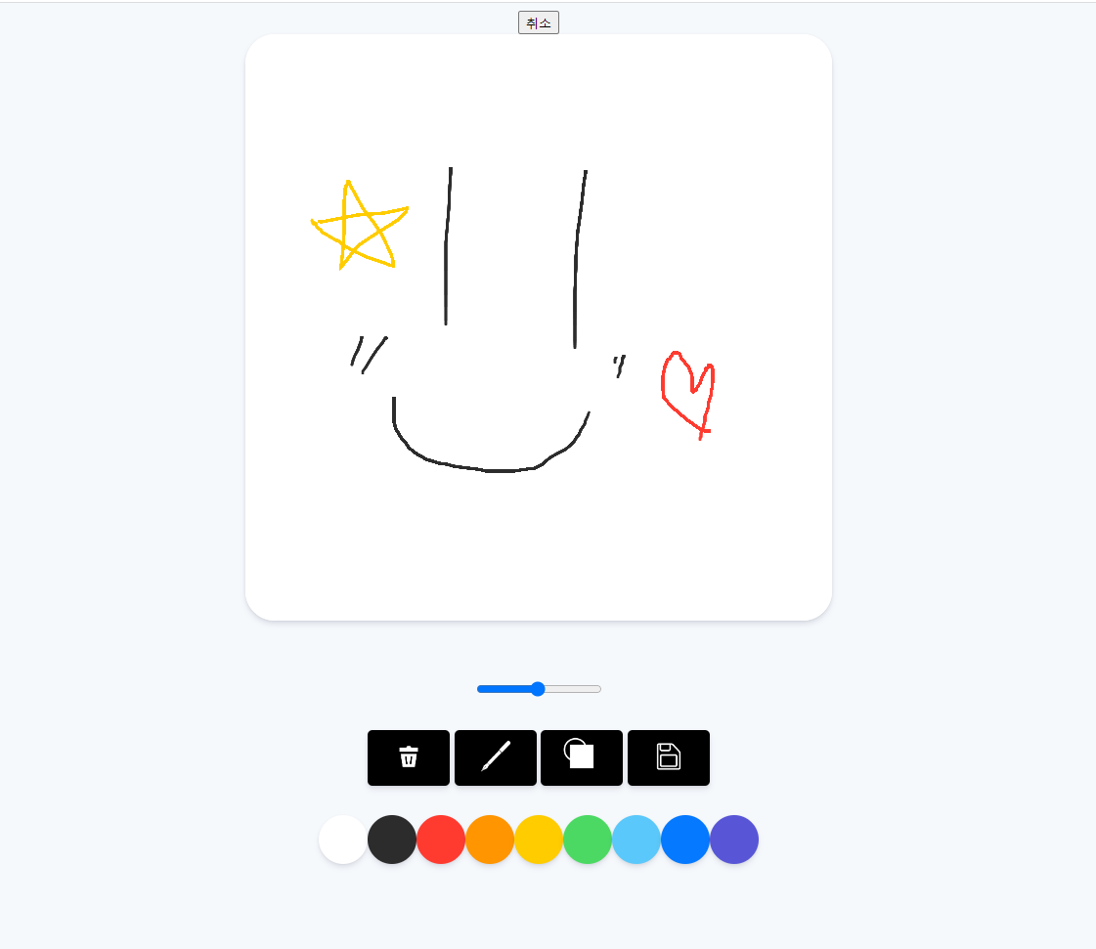
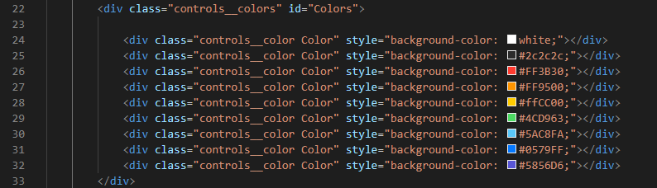
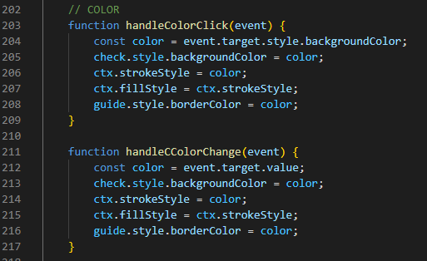
1
그림판 - 색
그림판 -색
메인 코드
A
B

Slide 16
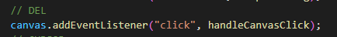
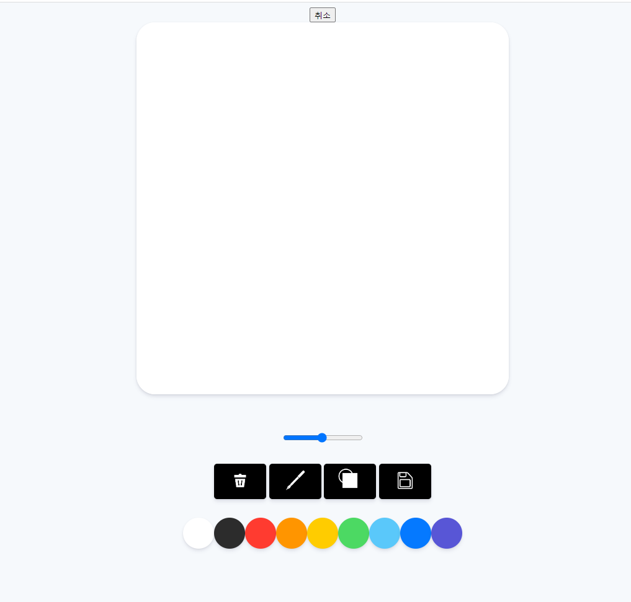
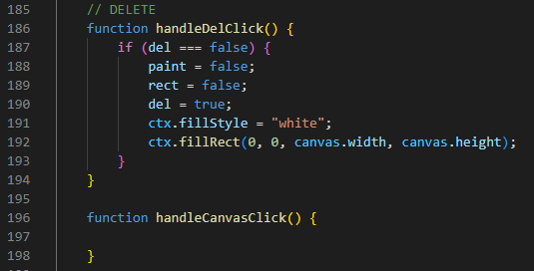
1
그림판 - 삭제
그림판 -색
메인 코드
A
B

Slide 17
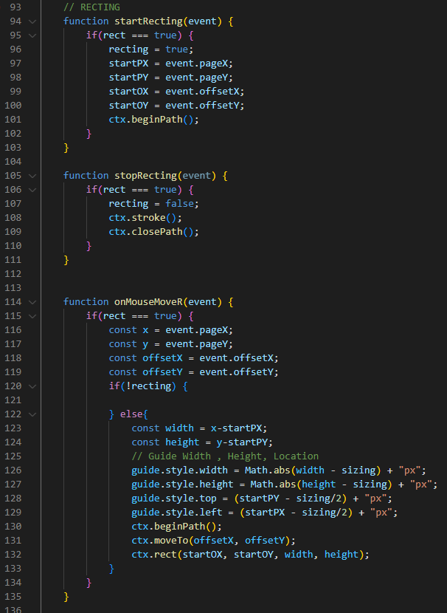
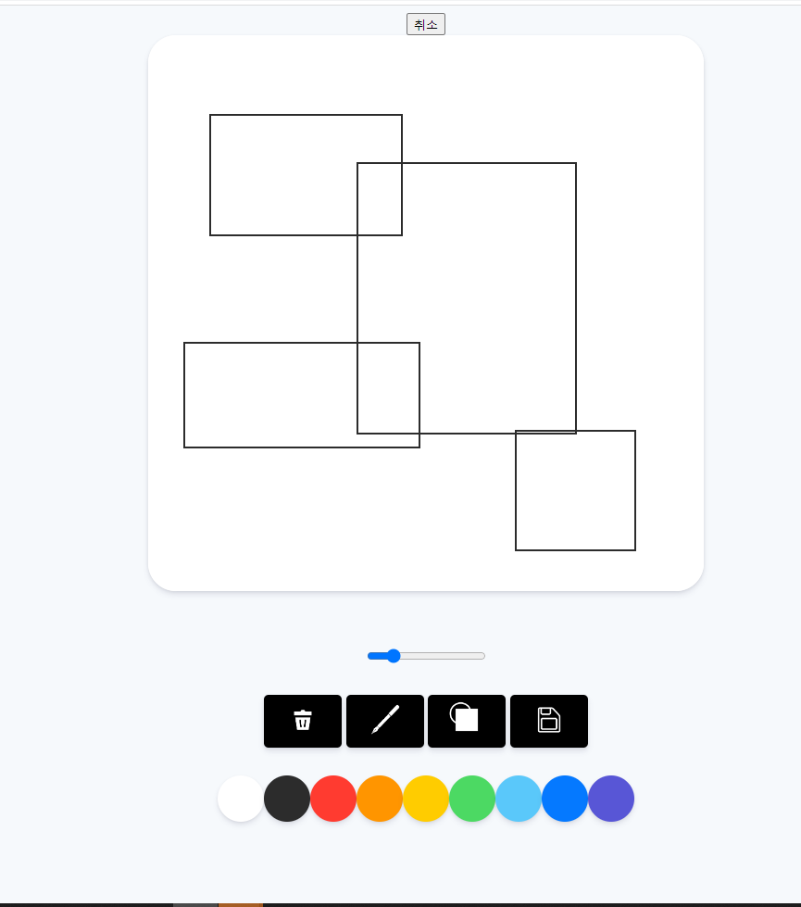
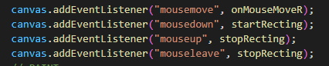
1
그림판 -도형
그림판 -색
메인 코드
A
B

Slide 18
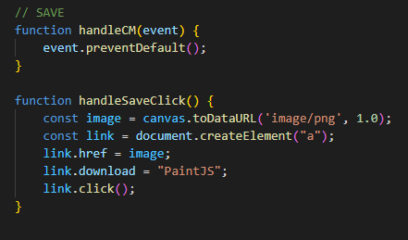
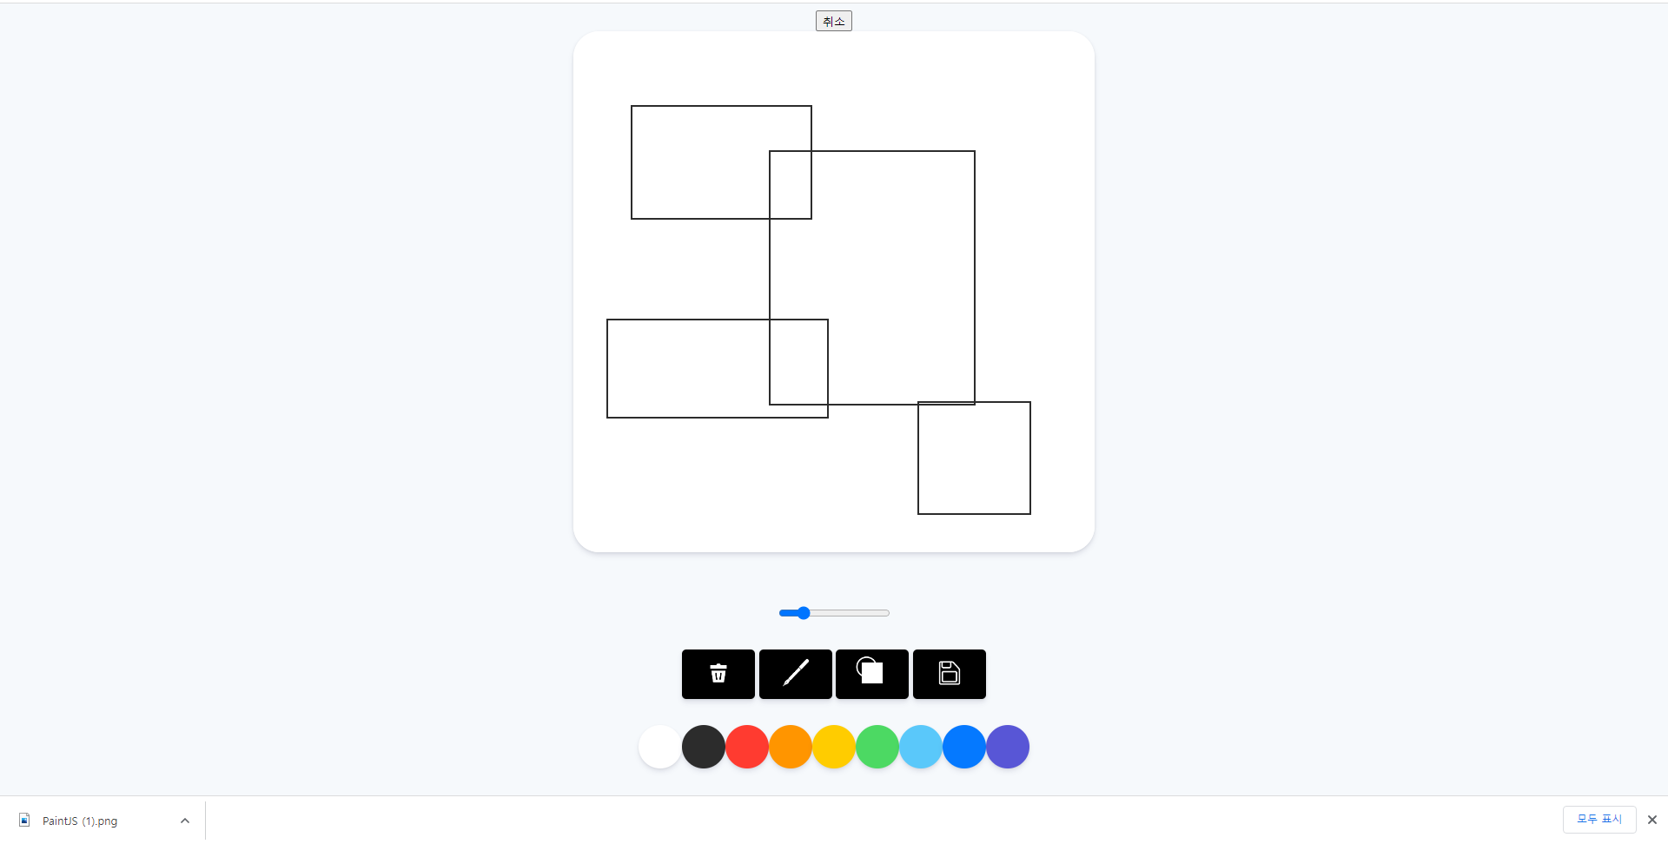
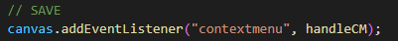
1
그림판 -저장
그림판 -색
메인 코드
A
B

Slide 19
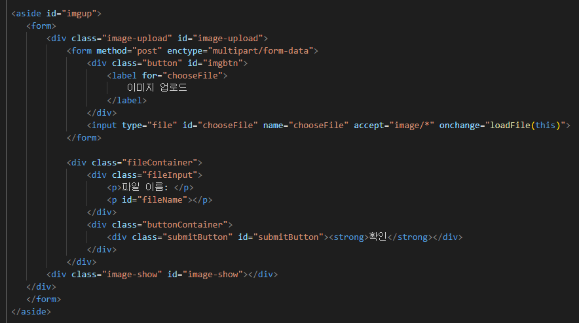
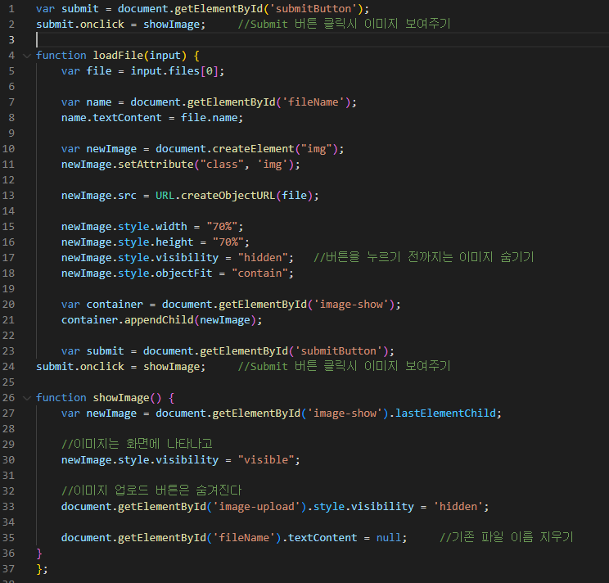

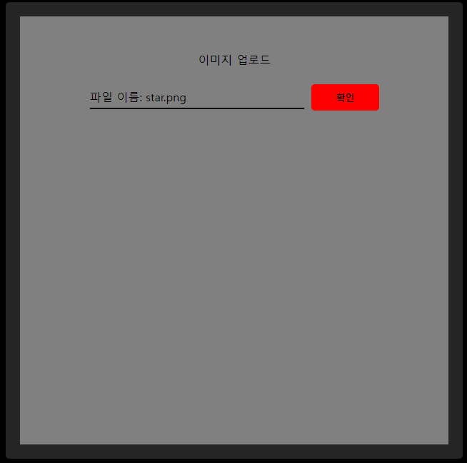
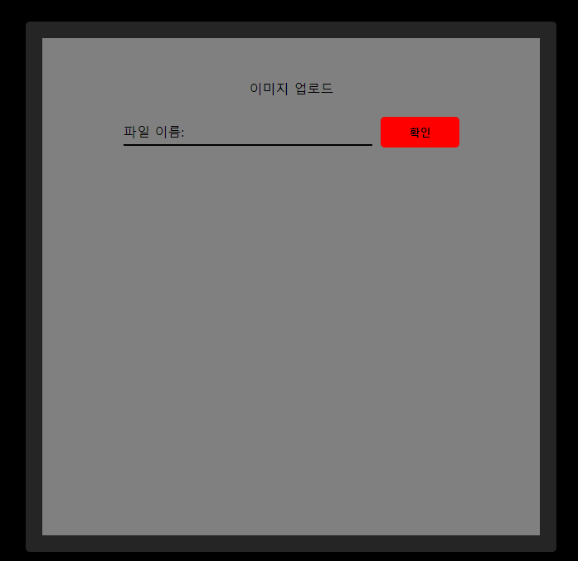
1
사진 추가

Slide 20
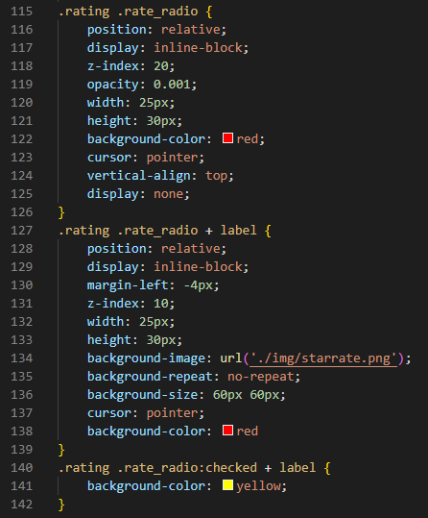
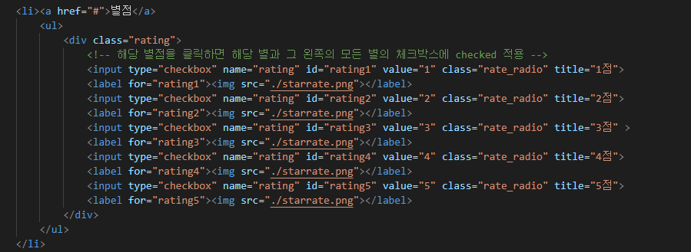
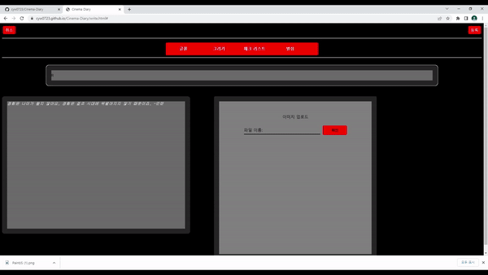
1
별점

Slide 21


1
체크 리스트 추가

Slide 22
3
코드 참고
그림판
이미지 첨부
별점
https://github.com/RaccoonCode96/paintjs_app/blob/main/index.html
https://velog.io/@minkyeong-ko/HTMLCSSJS-%EC%9D%B4%EB%AF%B8%EC%A7%80-%EC%97%85%EB%A1%9C%EB%93%9C-%ED%8C%8C%EC%9D%BC%EC%9D%B4%EB%A6%84-%EB%82%98%ED%83%80%EB%82%B4%EA%B8%B0-%ED%99%94%EB%A9%B4%EC%97%90-%EC%9D%B4%EB%AF%B8%EC%A7%80-%EB%B3%B4%EC%97%AC%EC%A3%BC%EA%B8%B0
https://blogpack.tistory.com/695#google_vignette

Slide 23

https://cyw0723.github.io/web/index.html

Slide 24
감사합니다

